Slide 1
运维基础知识
——开发都必须要知道的
运维技术中心 Carrie Lai(赖小花)

Slide 2
项目
产品
设计
开发
测试
运维
运营
部署：变更配置
运营：容灾容错
维护：故障处理

Slide 3
初阶—使用
使用服务器
登录服务器：服务器帐户密码管理规范
管理类接口安全规范
查看业务情况
模块间接口调用系统
鹰眼日志平台
高危端口扫描及处罚办法
发生故障
业务故障通报规范
运营事故分级规定及处罚制度
演习流程
MONITOR
棱镜业务监控平台
ONS名字服务

Slide 4
进阶—变更发布
资源申请
资源类型
发布代码/配置
业务发布规范
托管数据库变更规范
业务下线
业务下线流程
赤兔发布系统
机房服务器裁撤
资源管理规范和预算
详细各平台讲解视频：http://km.oa.com/group/webitil/articles/show/322968

Slide 5
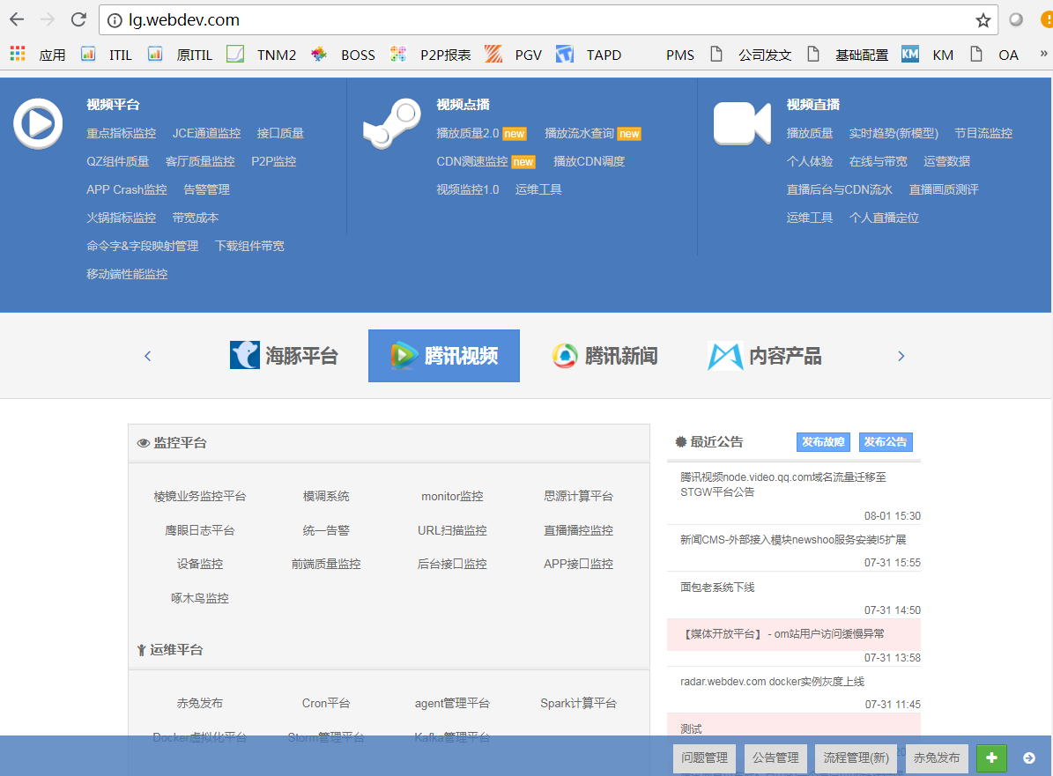
这么多平台怎么找 http://lg.webdev.com/

Slide 6
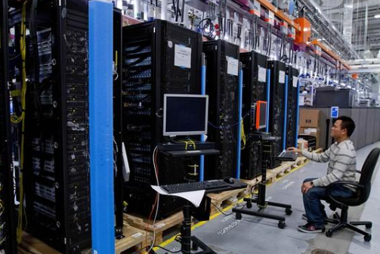
使用服务器
服务器帐户密码管理规范
管理类接口安全规范
高危端口扫描及处罚办法

Slide 7
服务器账户密码管理规范
开发、测试、运维分别使用不同的账户登录，账户密码必须保持不一致
测试环境和生产环境的密码必须保持不一致.
账户与密码设置必须由运维人员完成，走变更流程，严禁私设密码，私设账户
开发、测试人员获取生产环境登录账户、密码需要经过直属leader审批
非运维人员原则上不能获取root账户与密码，如有需求，需要经过总监审批通过后方可赋予，交付前需要对密码进行修改。
获取密码的用户严禁泄漏密码，非授权用户严禁登录生产服务器

Slide 8
密码申请
实体机
申请地址：pms.webdev.com→ ROOT帐号申请、普通帐号(WEBDEV)申请，组长审批。
Docker实例机
进入已有应用→应用信息→密码管理， ROOT帐号申请、普通帐号(WEBDEV)申请，组长审批。
说明：普通账号固定为 webdev，ROOT账号固定为 webroot
登录成功后执行 sudo su 即可切换到ROOT帐号，账号密码随机生成。
严禁自行修改密码

Slide 9
管理类接口安全规范
管理类接口
“管理类接口”指业务对外开放的管理入口，包括运维管理入口或者应用管理入口两类：
运维管理入口：具备服务器运维操作权限的入口。常见的如通过SSH、MSTSC（Windows远程终端）协议的管理入口
应用管理入口：具备服务器操作权限、应用系统功能管理的Web系统的入口。常见的如论坛管理员登录页面
合作专区
“合作专区”指公司建设的专用于存放需要第三方运维服务器的区域，该区域与公司IDC内网物理隔离
“云开放平台专区”指公司云开放平台项目建设的专用于开放平台业务的专门区域，该区域与公司IDC内网物理隔离
第三方Web应用程序
“第三方Web应用程序”指由非腾讯公司开发的Web应用程序，知名的如discuz!（虽然公司收购了康盛，从安全的角度看这仍然算第三方）、wordpress、FCKEditor等
如需对外开放需经安全平台部报备: http://pinggu.oa.com/create
管理类接口未经安全平台部审核即对外开放并产生安全事故的，按照《腾讯运营事故处罚条例》对相关责任人进行处罚

Slide 10
高危端口扫描及处罚办法
有没有可能存在高危端口必要前提是：
该机器是否对外网提供服务，而不是机器是否有外网IP(例如通过TGW端口对外服务）
高危服务端口指以下几种情况，运营环境必须避免：
1) 未通过对外端口使用审批流程而对外开放的端口
2) 在审批通过的端口上开放的服务和申请时注明的服务不符(开放服务类型变更需重新申请)
3) 在审批通过的端口上开放高危服务(mysql、ftp等，详见规范正文)
对外网开放的服务端口，必须进行对外服务端口开放申请，经安全平台部审核通过后，才允许对外网开放服务端口
高危端口的异常开放经安全中心发现，将按一级事故处罚。详细规范：http://policy.oa.com/web/DocPreview.aspx?DocID=b14f34dd-5b13-4809-8953-1631e27ecf50

Slide 11

查看业务情况
棱镜业务监控平台
模块间接口调用系统
MONITOR
鹰眼日志平台
ONS名字服务

Slide 12
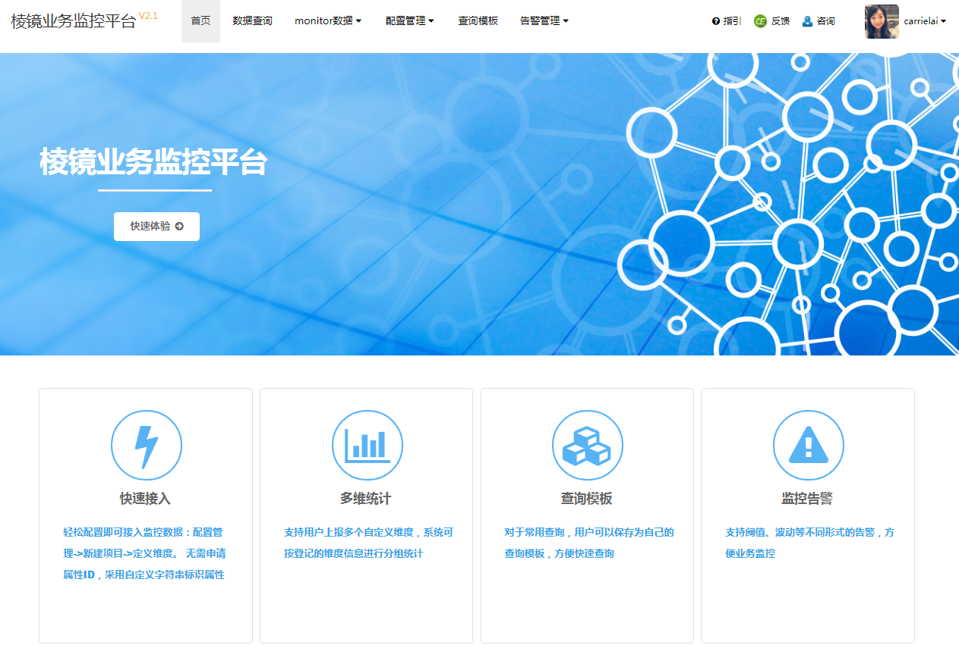
棱镜业务监控平台——所有监控平台入口 lj.webdev.com

Slide 13

模块间接口调用系统
什么是模调系统
监控业务后台模块间接口调用的质量：耗时、失败率、调用量、返回码。
多纬度(包括主被调模块和接口、单机、返回码、调用结果，耗时分布等)
数据分析和展现，粒度为1分钟。
针对调用接口的耗时和失败率超出阈值时实时告警
作用:
快速发现异常接口并定位原因，保障业务质量
全方位监控接口质量，便于找出业务质量瓶颈点
3. 把控接口调用情况，用于业务服务数据的统计和分析

Slide 14
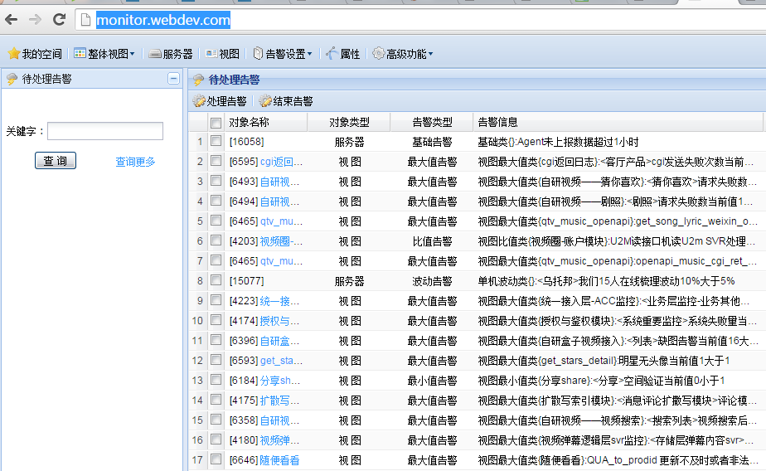
MONITOR监控 http://monitor.webdev.com/
自定义业务监控，如请求量、失败量、成功量等。

Slide 15
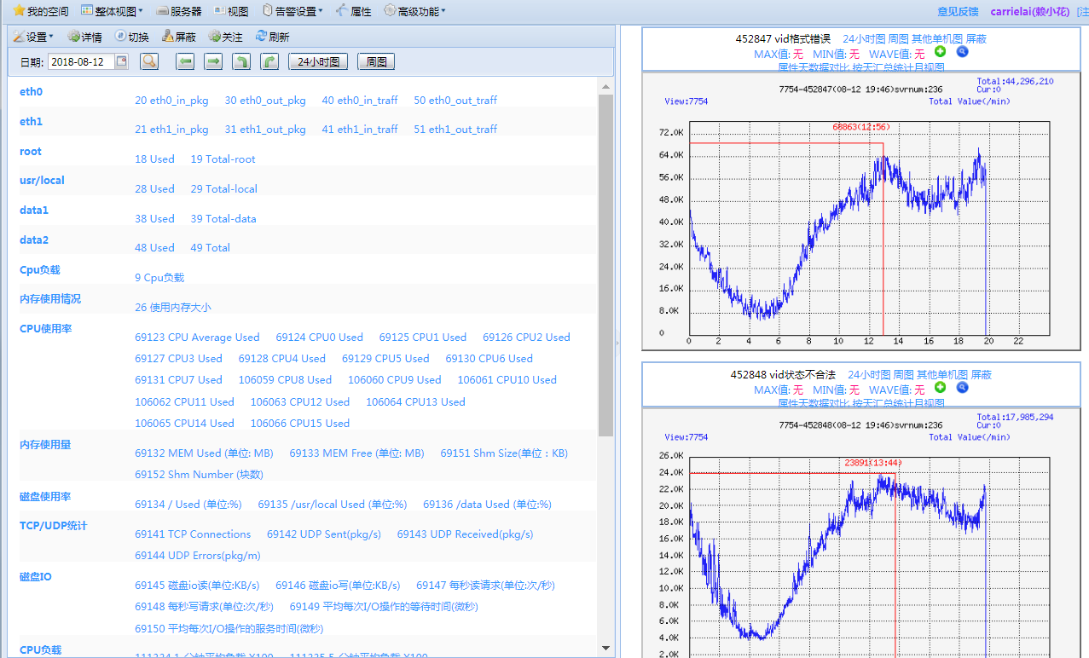

Slide 16
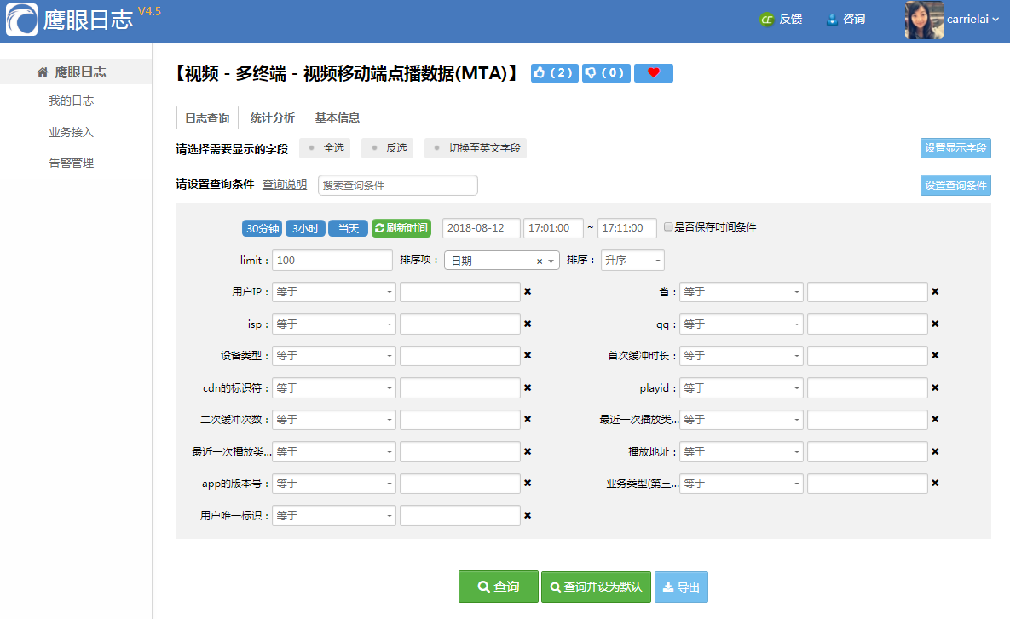
鹰眼日志平台
查询与分析大规模日志数据，快速查找故障根源。
平台地址：http://log2.webdev.com/

Slide 17
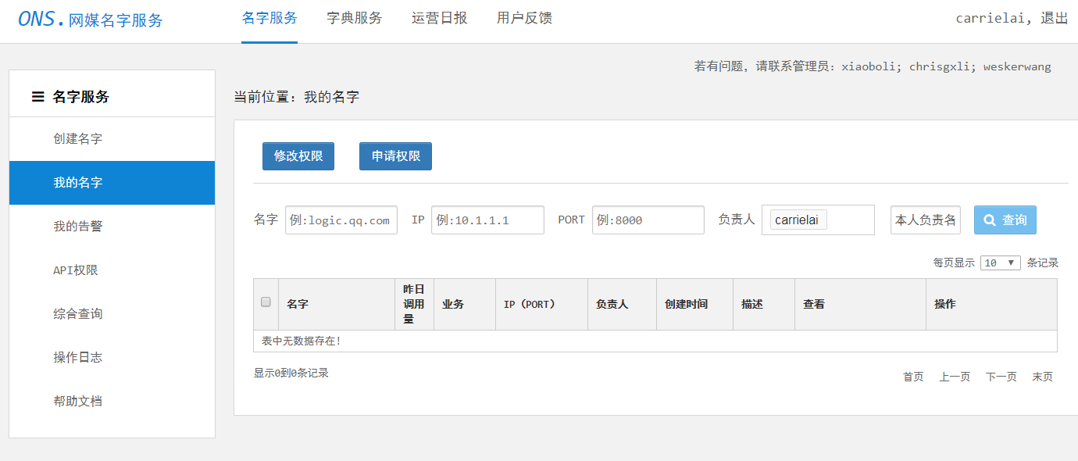
ONS名字服务 http://ons.webdev.com
实现多网统一接入，支持自动负载均衡的系统。
根据server的权重选择一个server，并建立用户端到server的会话信息；对于已经建立连接的用户数据，根据会话信息，请求会转发到对应的server上，这样就达到了负载均衡的目的。

Slide 18

发生故障
业务故障通报规范
运营事故分级规定及处罚制度
演习流程

Slide 19
发现故障—及时通报 业务故障通报规范
所有故障，发现人都要第一时间，2分钟内通知到运维人员、本组组长。
所有故障，运维人员发现后，都必须2分钟内上报到运维组长、运维总监、业务组长、业务总监、部门总经理；
每次故障发生，要求以下3个阶段必须更新故障通告：
在发生时立即发送故障通告，告知故障发生时间，业务表现等信息；
确认了原因、明确影响情况，再发送通告，告知故障原因，影响范围等；
故障修复，业务恢复正常，再发通告，告知故障处理结果。

Slide 20
知会方式：
于故障公告发送平台，同时实现邮件、RTX、手机短信、微信通知：http://webitil.oa.com/accident/acc_index_new.htm?type=add_tab
或http://webitil.oa.com/ 最右下方点击“发布故障”。如平台不可用，请手工实现。较大故障，请采用电话通知。
微信群通知：对应业务故障通知群，同步信息。故障通知群需包括该业务的开发总监、组长、产品经理、运维组长、运维总监。
故障改进措施跟进：
故障处理完成后，运维人员组织相关同事制定改进措施，并“转问题”录入跟进。
故障公告发布系统 webitil.oa.com。（该系统RTX、短信、微信、邮件能同时发布）

Slide 21
严重事故指以下情况之一：
a、业务发生1-3级运营事故（参照《运营事故分级规定及奖惩制度》）；
b、影响用户超过10%的应用程序bug。
确认严重事故后1小时内上报项目负责人（总监），由项目负责人继续上报经理。

Slide 22
故障影响严重，会被定为事故 运营事故分级规定及奖惩制度
根据业务受影响九大纬度：
业务影响、隐私侵犯/骚扰用户、收入影响、用户投诉、支付、业务开通关闭出错、用户/业务数据丢失、系统/网络安全、公司声誉、法律纠纷
对事故分五级：
三至五级事故：上报系统/部门，处以系统/部门级处罚，并且每月将事故记录汇总上报运营平台部进行备案。
一、二级事故： 上报公司，处以公司级处罚，进行全公司范围内的通报批评并处以相应金额罚款。
摘自公司发文《运营事故分级规定及奖惩制度》

Slide 23
事故等级 | 分级纬度:业务影响
五级事故 | 关键业务受严重影响，持续15分钟~30分钟 非关键业务受严重影响，持续≤2小时， >1小时
四级事故 | 关键业务受严重影响，持续≤1小时，>30分钟； 非关键业务受严重影响持续时间>2小时，≤8小时
三级事故 | 关键业务受严重影响，持续>1小时，≤2小时； 非关键业务受严重影响，持续>8小时, ≤24小时
二级事故 | 关键业务受严重影响，持续>2小时，≤8小时； 非关键业务受严重影响，持续>24小时
一级事故 | 关键业务受严重影响,持续>8小时
业务受到严重影响
参考如下标准：
关键业务：30%以上的用户无法正常使用该业务
非关键业务：50%以上的用户无法正常使用该业务

Slide 24
预防故障，检验稳定，定期演习 演习流程
每年11/12月、5/6月指定业务拟定半年演习计划,运维、开发领导评审计划
运维、开发负责人按评审后的演习计划，在开始前按模板制定《演习方案》
演习结束后按模板输出《演习总结》，有演习问题，跟进改进措施落地。

Slide 25
初阶—使用
使用服务器
登录服务器：服务器帐户密码管理规范
管理类接口安全规范
查看业务情况
棱镜业务监控平台
高危端口扫描及处罚办法
发生故障
业务故障通报规范
运营事故分级规定及处罚制度
演习流程
模块间接口调用系统
MONITOR
鹰眼日志平
ONS名字服务

Slide 26
进阶—变更发布
资源申请
资源类型
发布代码/配置
业务发布规范
托管数据库变更规范
业务下线
业务下线流程
赤兔发布系统
机房服务器裁撤
资源管理规范和预算

Slide 27
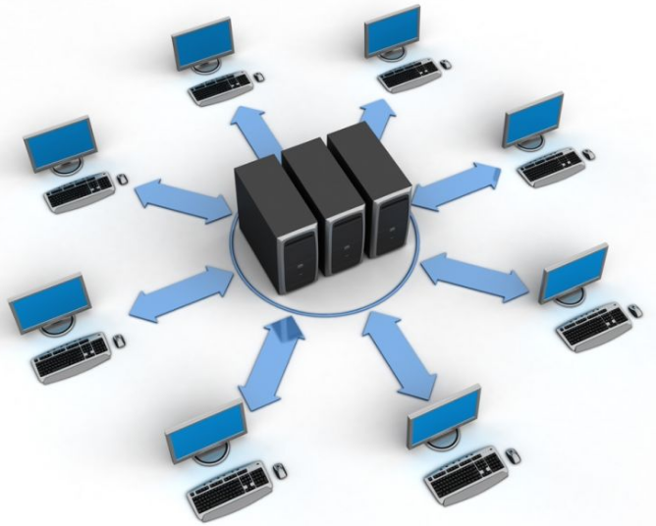
资源申请
资源类型
资源管理规范
和预算

Slide 28
资源申请 查看业务容量情况，写明数据推导过程，有理有据，申请so easy
预算分为全年预算，半年滚动预算和月度预算
全年预算：发起时间上年8月初，用于申请第二年的总运营成本和制定第二年月度预算
滚动预算：一般在3-4月，用于资源需求量大的业务追加月度预算，需走公司级预算追加审批流程
月度预算：已有全年或滚动预算的，设备需求需要提前至少17个工作日提出。
预算申请提供内容：
必须包括且不限于：业务请求来源、请求量、单机QPS、需求数量、设备类型、推导过程、灰度策略等。另可附架构图，业务指标等说明。
有预算才能申请资源，开发提供数据，由运维评估后，运维申请。

Slide 29
资源类型
设备：服务器（实体机、docker实例、devnet开发机）
带宽：IDC带宽、存储带宽、CDN带宽
专线
平台服务：腾讯云、 TDW、 CDN 存储、 CDB

Slide 30
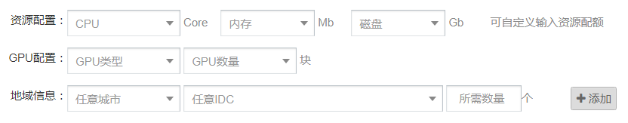
实体机
机型 | 配 置
C1 | 1个4核CPU，16G内存，1*1T SATA
B70 | 2个14核CPU(E5-2680v4)，128G内存，Raid，2*300G SAS
M10 | 2个14核CPU(E5-2680v4)，128G内存，Raid，12*300G SAS
TS50 | 2个6核CPU(E5-2620v3)，128G内存，HBA，12*2T SATA
TS60 | 2个8核CPU(E5-2620v4)，64G内存，HBA，12*2T SATA
TS80 | 2个8核CPU(E5-2620v4)，64G内存，4*1.8T SSD，1*240G SSD
Docker
按业务需求，定制不同核数、内存、存储量。

Slide 31
充分利用设备，考核低负载
docker设备低负载：
连续14天，CPU峰值利用率低于25%（CPU峰值利用率采集方法：将网管5分钟采用数据每天288个采样点进行削峰(去除12个最高值)作为当天的指标数据）
实体机低负载：http://km.oa.com/group/33424/docs/show/172321
※ 利用率考核都使用周指标，离线计算CPU利用率指标为周均值(5分钟)，其他指标都为周峰值；其他技术分类都使用周峰值。
※ 设备的CPU利用率若 <=2%，除存储类及离线计算类的TSC类设备外，均判定为不达标。
※ 下表列出每个分类不达标规则，各项指标需全部符合才判为不达标。
技术分类 | CPU利用率 | 内存使用量 | 内网流量 | 外网流量 | 磁盘存储量 | 磁盘IO
接入 | <20% | <60% | <16% | <12% | - | -
Cache | <20% | <60% | <16% | - | - | -
DB | <20% | - | - | - | <40% | <40%
存储 | <20% | - | <16% | - | <40% | <40%
检索 | <20% | <60% | - | - | <40% | <40%
逻辑 | <25% | - | <16% | - | - | -
离线计算 | <40% | - | - | - | <40% | <40%

Slide 32

发布代码/配置
业务发布规范
赤兔发布系统
托管数据库变更规范

Slide 33

发布代码/配置 业务发布规范
发布时间要求
需Leader审批：
周一到周四 上午07：00-19：00，
需总监审批：
除以上之外时间段、周五全天、法定节假日和法定节假日前一天的发布。

Slide 34
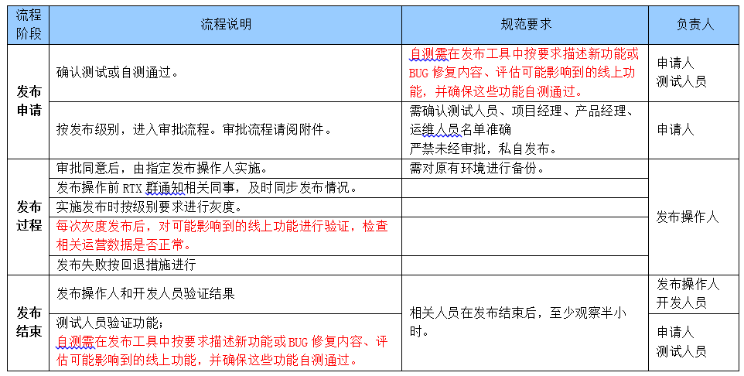
发布流程

Slide 35
灰度发布
所有业务均需遵循灰度发布原则，如有违反按本规定处罚并通报批评。
如果有预发布环境的，要先在预发布环境测试
灰度发布各阶段要求：
均已经按业务模块进行分级！
业务级别 | 首次灰度 |  | 第二次灰度 |  | 第三次灰度
 | 台数或比例 | 最少时长 | 台数或比例 | 最少时长 | 台数或比例 | 最少时长
核心业务 | 1台 | 4小时 | 10~20% | 8小时 | 全量 | 8小时
重要业务 | 1台 | 1小时 | 50% | 2小时 | 全量 | 4小时
普通业务 | 1台 | 30分钟 | 可视情况或全量 | 1小时 | 全量 | --

Slide 36


赤兔发布系统 http://adc2.webdev.com
业务发布流程：所有发布场景严格按照发布流程执行
1.发布时间：常规和非工作时间，对非工作时间的发布，总监参与审批
2.业务级别：普通、重要、核心业务发布时灰度控制策略逐级严格
1.灰度策略：系统根据业务级别会强制控制灰度节奏。
2.加快发布：发布执行环节，若业务需求急迫，可以加快发布，系统自动知会到总监以及其他关注人
灰度级别：
发布时间：

Slide 37
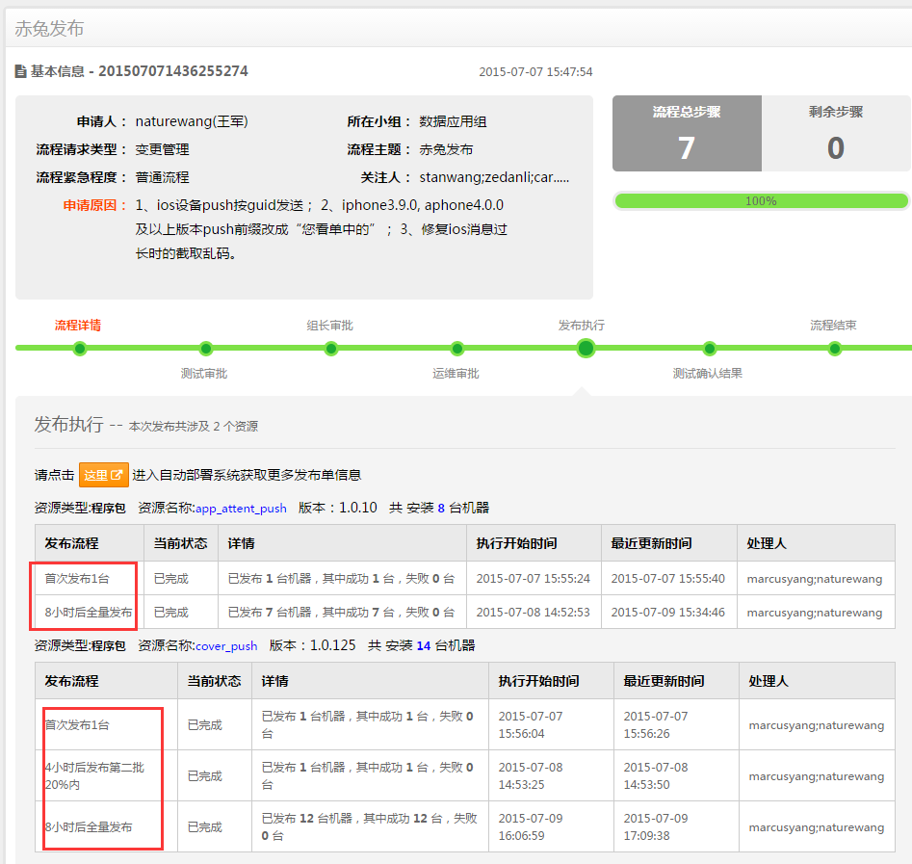

Slide 38
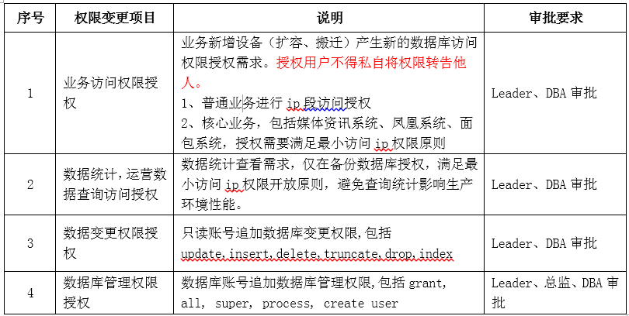
托管数据库变更规范
权限变更规范

Slide 39
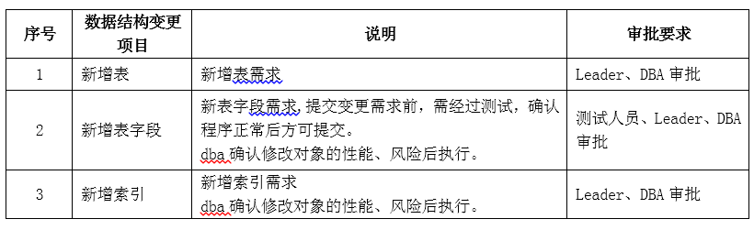
数据结构变更规范
修改配置数据
修改配置数据需求，数据修改之前需要先备份，再修改，准备好回退方案。经业务leader审批后，dba确认数据库性能风险。
Leader、总监、DBA审批通过后才可实施。
变更时间、流程，同业务发布规范。

Slide 40
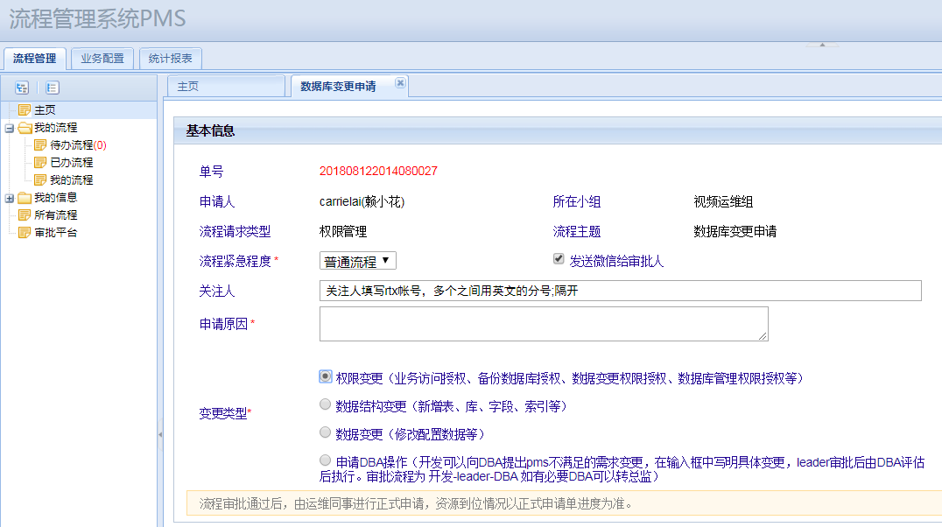
http://pms.webdev.com 数据库变更申请

Slide 41

业务下线
业务下线流程
机房服务器裁撤

Slide 42
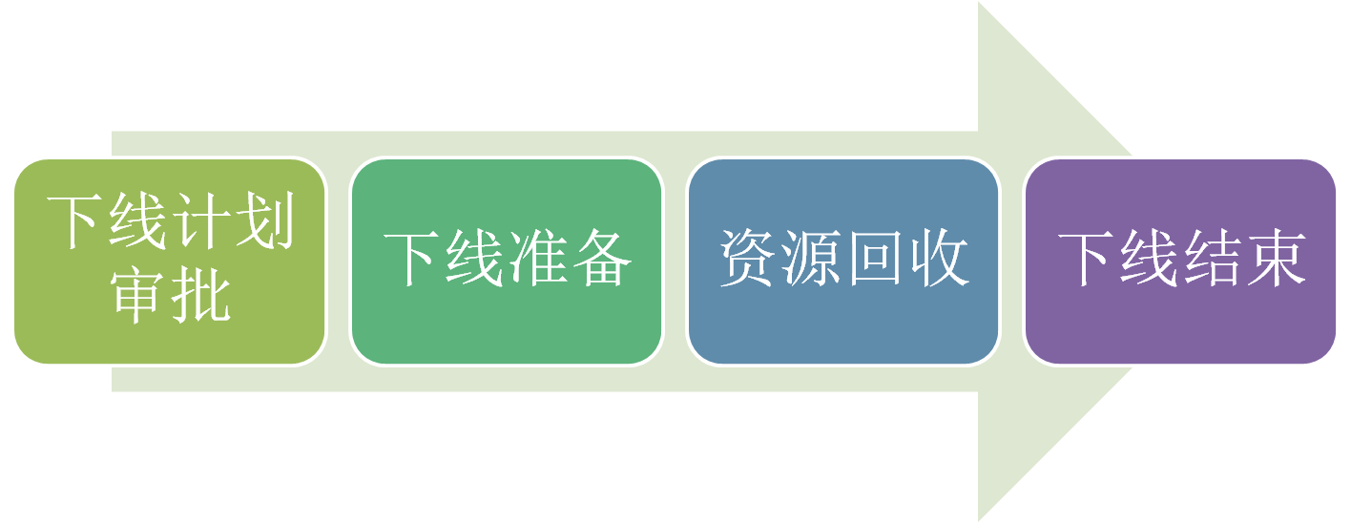
业务下线
业务下线，指大业务，如原微视下线。
查看流量、抓包等 观察5个工作日 确认可以实施下线
发布业务下线结束通知
下线计划按模板 建立流程通过产品、编辑、技术、经理审批通过（PMS系统http://pms.webdev.com 业务下线）
发送服务器回收通告。 备份用户数据、程序代码。 域名下线准备。提前7天告知用户。 按《服务器回收操作指引》进入回收流程，隔离期7天。 隔离前在ITIL平台发通告知会。 运维进行相关域名下线。 运维通知boss系统开发同事进行域名清理

Slide 43
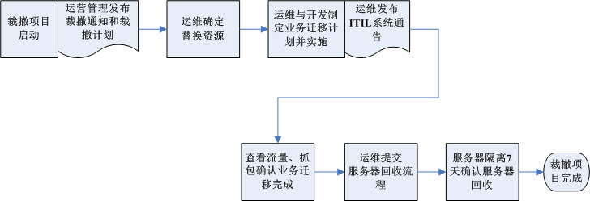
机房服务器裁撤
为什么要裁撤：IDC机房各设备性能下降，逐年老化。
关键点：
程序、数据做好备份或迁移，确保迁移后业务正常。
迁移过程中，知会到所有相关业务的开发、运维及其组长，甚至总监。避免迁移中出问题。
制定好下线计划的完成时间一定要按时完成，避免匆忙迁移。

Slide 44
总结
登陆运营服务器要申请，密码不能改。
对外部开放服务器的端口，要申请通过。
发现故障，马上通报领导和运维。
重要业务定期安排演习。
申请服务器要做好预算，按需并提供推导数据申请，不低负载。
业务发布工作时间进行，在赤兔发布平台灰度发布。
托管数据库变更，到PMS申请。
业务、服务器下线，程序、数据做好备份或迁移。
服务器裁撤按计划配合运维完成。
Thank you！

